Slide 1
Épületenergetikai szakértők vizsgáztatása, számítási példák
Baumann József e-mail: bausoft@bausoft.hu
Baumann Mihály e-mail: bm@bausoft.hu
Bausoft Pécsvárad Kft. Honlap: www.bausoft.hu
Vizsgával kapcsolatos információk:
104/2006. (IV. 28.) Korm. rendelet a településtervezési és az építészeti-műszaki tervezési, valamint az építésügyi műszaki szakértői jogosultság szabályairól
www.mmk.hu
www.mek.hu

Slide 2
Szükséges szigetelési vastagság számítása (A1 feladat)
Számítsa ki, hogy milyen hőátbocsátási tényezőjű (X) padlásfödém tervezése szükséges ahhoz, hogy az épület fajlagos hőveszteségtényezője pontosan megfeleljen a fajlagos hőveszteségtényező követelményének! (egyszerűsített számítás sugárzási nyereségek számítása nélkül).
Ezt követően számítsa ki, hány cm vastag 0,04 W/mK átlagos (eredő) hővezetési tényezőjű hőszigetelés szükséges a számított hőátbocsátási tényező eléréséhez, ha a többi szerkezeti réteg hővezetési ellenállása összesen 0,30 m2K/W (hőátadási tényezők: 10 és 12 W/m²K). A számított vastagságot kerekítse fel egész cm-re.
Lehűlő felületek (A, m²):
• Homlokzat: 500
• Homlokzati fal (hőszigeteletlen): 360
• Homlokzati üvegezett nyílászárók: 140
• Padlásfödém: 250
• Pincefödém (szerkezeten belüli hőszigeteléssel, fűtetlen pincetér felett): 250
Rétegtervi hőátbocsátási tényezők (U, W/m²K):
• Homlokzati fal: 0,40
• Homlokzati üvegezett nyílászárók:1,50
• Padlásfödém: X
• Pincefödém: 0,50
Hőhidak hossza (m): Homlokzati fal: 400
Fűtött épülettérfogat: V = 1600 m³

Slide 3
Az épület geometriai jellemzőjének és a fajlagos hőveszteségtényező követelményértékének számítása
Az épület geometriai jellemzőjének számítása
Lehűlő összfelület: ΣA = 500 + 250 +250 = 1000 m²
ΣA/V = 1000/1600 = 0,625 m²/m³
A fajlagos hőveszteségtényező követelményértéke:
A/V ≤ 0,3 q_{m} = 0,2 W/m³K
0,3 ≤ A/V ≤ 1,3 q_{m} = 0,086 + 0,38 (ΣA/V) W/m³K
A/V ≥ 1,3 q_{m} = 0,58 W/m³K
q_{m} = 0,086 + 0,38 * ΣA/V = 0,086 + 0,38 * 0,625 = 0,3235 W/m³K

Slide 4
Az épület hőveszteségtényezőjének számítása a sugárzási nyereségek számítása nélkül
Mivel egyszerűsített számítás a feladat, az összefüggés így módosul:
U_{R} - a hőhidak hatását kifejező korrekciós tényezővel (χ) módosított rétegtervi hőátbocsátási tényező: U_{R} = U (1 + χ)

Slide 5
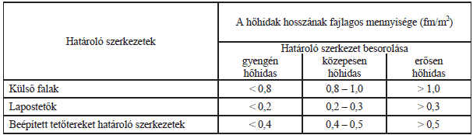
Rétegtervi hőátbocsátási tényezők korrekciója
1 m²-re jutó hőhíd hossza a fal esetén: 400 m / 500 m² = 0,8 m/m²
7/2006. (V. 24.) TNM rendelet 2. melléklet II/2. táblázat
A külső fal besorolása közepesen hőhidas.

Slide 6
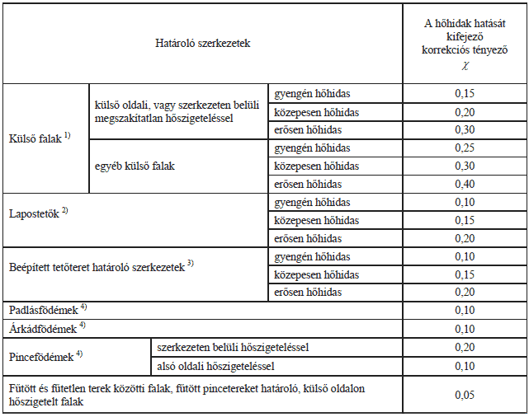
Korrekciós értékek, a módosított hőátbocsátási tényezők számítása.
7/2006. (V. 24.) TNM rendelet 2. melléklet II/1. táblázat
Fal κ=0,3
U_{R}=0,4*(1+0,3)
=0,52 W/m²K
Padlásfödém κ=0,1
U_{R}=X*(1+0,1)
Pincefödém κ=0,2
U_{R}=0,5*(1+0,2)
=0,6 W/m²K

Slide 7
A hőveszteségtényező számított értéke.
Hőmérsékleti korrekciót kell alkalmazni Egyszerűsített számítást választunk
a padlásfödémre 0,9 a pincefödémre 0,5
A hőveszteségtényező számított értéke
q = ΣA*U_{R}/V = (U_{Rfal} *A_{fal} + U_{Rpad} *A_{pad}*0,9+ U*_{Rpif} *A_{pif}*0,5 + U_{Rnyz} *A_{nyz})/V
q = (0,52 *360 +X*(1+0,1)*250*0,9 + 0,6 *250*0,5 + 1,50 *140)/1600
q = (187,2 + X*247,5 + 75 + 210)/1600 = 0,3235 W/m³K
A padlásfödém hőátbocsátási tényezője:
X = 0,1834 W/m²K

Slide 8
Szükséges szigetelési vastagság számítása

Slide 9
HMV primer energiaigény számítása (B1 feladat)
Határozza meg egyszerűsített számítással az adott A_{N}=105 m² alapterületű lakóépület (családi ház) folyamatos melegvízellátása primer energia igényét, a végeredménynél számológépéből kiadódó 4 tizedes jegy pontossággal!
A HMV ellátás jellemzői:
50 %-ban az áramszolgáltatótól nyert villamos árammal üzemelő hőszivattyúval (a távozó levegő felhasználásával), külön villamos segédenergia beszámítás nélkül
50 %-ban villamos segédenergia nélküli napkollektoros hőenergia felhasználással
cirkulációval, elosztással, a fűtött téren belül
indirekt tárolóval a fűtött téren belül
a villamos fogyasztások 2/3-része csúcsidőben, 1/3 része csúcsidőn kívül történik, ez a primer-energia átalakítási tényező meghatározásához figyelembe veendő!
a tárolási veszteséget, valamint az elosztási és cirkulációs vezeték fajlagos energia igényét a HMV teljes nettó hőenergia igényére számítjuk!

Slide 10
A HMV rendszer fajlagos energiaigénye

Slide 11
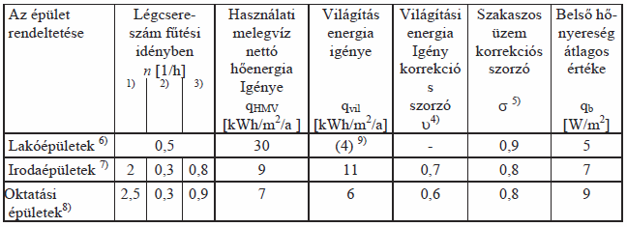
Tervezési adatok
7/2006. (V. 24.) TNM rendelet 3. melléklet IV.1. táblázat

Slide 12
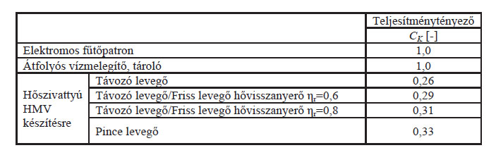
Hőszivattyú teljesítménytényezője
7/2006. (V. 24.) TNM rendelet 2. melléklet VII.2. táblázat
Hőszivattyú segédenergia igénye a kiírás értelmében E_{K}=0 kWh/m²a
Napkollektor teljesítménytényezője érdektelen, mert a megújuló energia miatt 0 szorzóval szorozzuk. Legyen C_{K}=1
Napkollektor segédenergia igénye a kiírás értelmében E_{K}=0 kWh/m²a

Slide 13
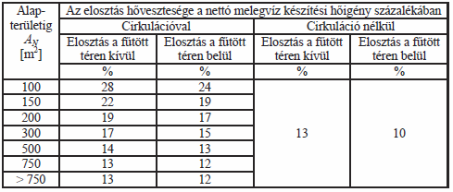
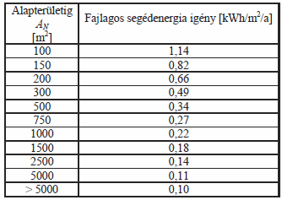
Az elosztás fajlagos vesztesége, a cirkuláció segédenergia igénye
7/2006. (V. 24.) TNM rendelet 2. melléklet VII.5. táblázat
7/2006. (V. 24.) TNM rendelet 2. melléklet VII.6. táblázat

Slide 14
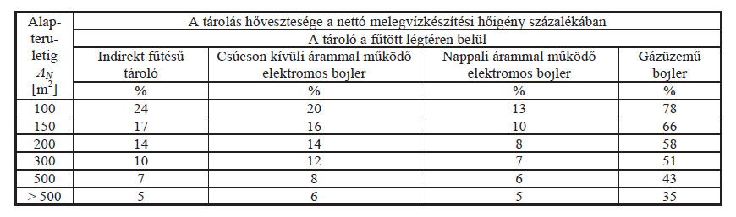
A hőtárolás fajlagos vesztesége
7/2006. (V. 24.) TNM rendelet 2. melléklet VII.4. táblázat

Slide 15
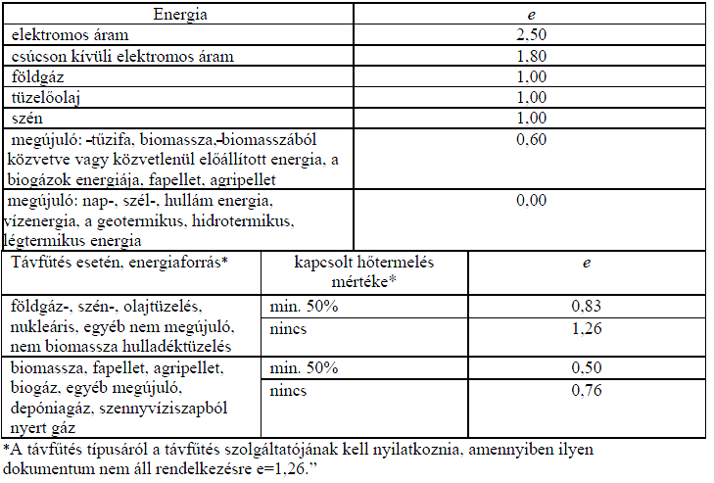
A primer energia átalakítási tényezők
7/2006. (V. 24.) TNM rendelet 3. melléklet V.1. táblázat

Slide 16
A HMV rendszer fajlagos energiaigénye

Slide 17
Fűtés primer energiaigény számítása (B2 feladat)
Egy lakóépületben 4 db 140 m2-es lakás hőellátását a fűtetlen alagsorban elhelyezett széntüzelésű 90/70 °C hőlépcsőjű központi fűtéses kazán biztosítja. Az állandó hőmérsékletű fűtési rendszerben központi szabályozó van beépítve. A keringtetést állandó fordulatú szivattyú biztosítja. Az épület fajlagos nettó fűtési energiaigénye: q_{F} = 150 kWh/m², a. A rendszerben nincs hőtároló.
Állapítsa meg, hogy
széntüzeléses
fatüzelésű, szabályozott
pellet tüzelésű, ventilátorral, elektromos gyújtással ellátott
központi fűtéses kazán esetében lesz-e kedvezőbb a fajlagos fűtési primer energiaigény.

Slide 18
A fűtési rendszer fajlagos energiaigénye

Slide 19
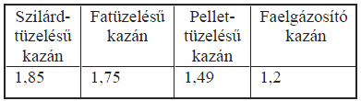
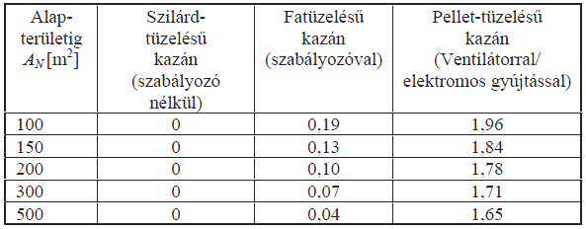
A hőtermelők adatai
7/2006. (V. 24.) TNM rendelet 2. melléklet VI.5. táblázat
7/2006. (V. 24.) TNM rendelet 2. melléklet VI.6. táblázat

Slide 20
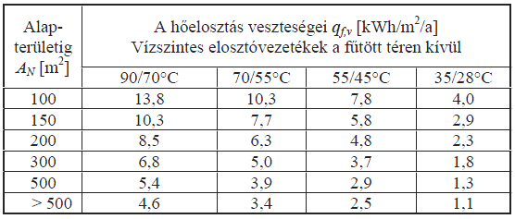
Az elosztás fajlagos vesztesége
A rendszer által kiszolgált alapterület: 4* 140 = 560 m²
7/2006. (V. 24.) TNM rendelet 2. melléklet VI.7. táblázat

Slide 21
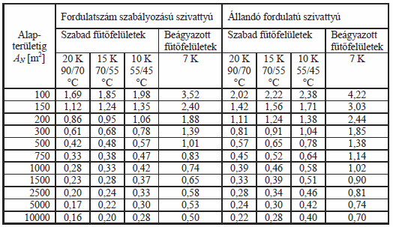
A keringtetés fajlagos vesztesége
7/2006. (V. 24.) TNM rendelet 2. melléklet VI.9. táblázat

Slide 22
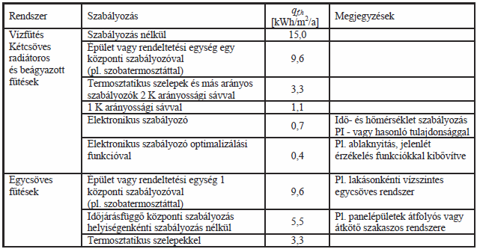
A szabályozás pontatlansága miatti veszteség
7/2006. (V. 24.) TNM rendelet 2. melléklet VI.10. táblázat

Slide 23
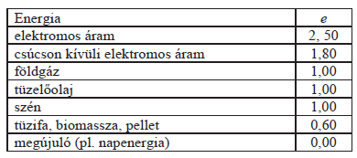
A hőtárolás fajlagos vesztesége és a primer energia átalakítási tényezők
Hőtároló nincs, ezért annak fajlagos energiaigénye q_{f,t}=0 kWh/m²a, és segédenergia igénye E_{FT}=0 kWh/m²a.
7/2006. (V. 24.) TNM rendelet 3. melléklet V.1. táblázat

Slide 24
A fűtési rendszer fajlagos energiaigénye
Széntüzeléses kazánnal
E_{F} = (150+9,6+4,6+0)*(1,85*1*1)+(0,57+0+0)*2,5=305,2 kWh/m²a
Fatüzelésű, szabályozott kazánnal
E_{F} = (150+9,6+4,6+0)*(1,75*1*0,6)+(0,57+0+0,04)*2,5=173,9 kWh/m²a
Pellet tüzelésű, ventilátorral, elektromos gyújtással ellátott kazánnal
E_{F} = (150+9,6+4,6+0)*(1,49*1*0,6)+(0,57+0+1,65)*2,5=152,3 kWh/m²a
A pellet tüzelésű, ventilátorral, elektromos gyújtással ellátott kazánnal lesz a legalacsonyabb a fajlagos primer energiaigény.

Slide 25
Légtechnikai rendszer fajlagos energiaigénye (C1 feladat)
Számítsa ki az alábbi adatokkal rendelkező épületnél a légtechnikai rendszer fajlagos energiaigényét.
Alapadatok: Egy 2400 m³ fűtött térfogatú, 800 m² fűtött alapterületű irodaépület szellőző rendszere használati időben n=2 1/h légcsereszámmal üzemel. A befúvó rendszer áramlási ellenállása 450 Pa, az elszívó rendszeré 250 Pa. A befúvó légcsatorna 25 m hosszúságú, NA 600 mm méretű szakasza a fűtetlen padláson halad keresztül, a padlástér átlaghőmérséklete télen +4 °C. A légcsatorna 20 mm hőszigeteléssel rendelkezik. A szellőzőrendszer működési ideje fűtési idényben Z_{LT}=1833 óra, a teljes évben Z_{a,LT}=3650 óra. A befújt levegő hőmérséklete 24 °C, központilag szabályozva, az épület átlagos belső hőmérséklet 20 °C. A szellőző rendszer ηr=0,6 hatásfokú hővisszanyerővel rendelkezik. A kalorifer fűtővizét az épület alatti fűtetlen alagsorban elhelyezett hagyományos kazán állítja elő földgáz energiahordozóból. Ugyanez a kazán szolgálja ki a fűtési rendszert, ezért nem kell ismételten a segédenergia felhasználással számolni.

Slide 26
Számítási összefüggés

Slide 27
Légtechnika nettó energiaigénye

Slide 28

Ventilátor villamos energiaigénye
A rendszer térfogatárama:
Ventilátorok összhatásfoka:
7/2006. (V. 24.) TNM rendelet 2. melléklet VIII.1. táblázat

Slide 29
Légcsatorna hőleadása
A légcsatorna keresztmetszete:
Az áramlási sebesség:

Slide 30
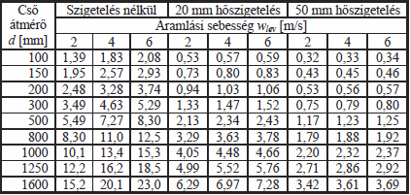
Légcsatorna hőleadása
Egységnyi hosszra vonatkoztatott hőátbocsátási tényező:
7/2006. (V. 24.) TNM rendelet 2. melléklet VIII.3. táblázat
Légcsatorna veszteségtényezője f_{v}=1. (fűtetlen téren halad keresztül)

Slide 31
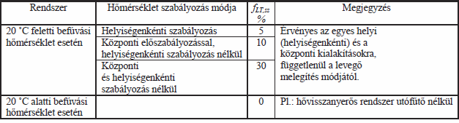
A szabályozás pontatlansága miatti veszteség
7/2006. (V. 24.) TNM rendelet 2. melléklet VIII.2. táblázat

Slide 32
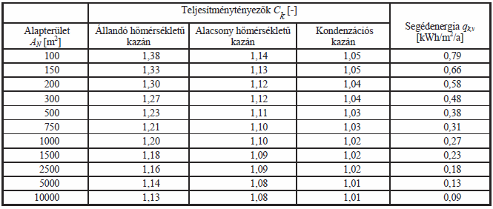
Kazán teljesítménytényezője
7/2006. (V. 24.) TNM rendelet 2. melléklet VI.1. táblázat

Slide 33
A primer energia átalakítási tényezők
7/2006. (V. 24.) TNM rendelet 3. melléklet V.1. táblázat

Slide 34
Légtechnika primer energiaigénye

Slide 35
Fűtési rendszer fajlagos energiaigénye (C2 feladat)
Számítsa ki az alábbi adatokkal rendelkező épületnél a fűtési rendszer fajlagos energiaigényét.
Alapadatok:
Egy 466 m² összterületű társasház kétféle típusú lakásból áll. Az egyik lakás típusból 2 db 65 m² alapterületű lakás van az épületben, ezekben a lakásokban szabályozó termosztáttal ellátott parapet konvektorok üzemelnek.
A másik lakás típusból 4 db 84 m² alapterületű lakás van az épületben, ezeknél a fűtési rendszer közös, a fűtetlen pincében elhelyezett állandó hőmérsékletű kazánról üzemel. A kétcsöves fűtési rendszer 70/55 °C hőfoklépcsőjű, állandó fordulatú szivattyúval üzemel, a rendszer központi időjárásfüggő szabályozással rendelkezik. Az alapvezetékek a fűtetlen pincetérben vannak kiépítve.
A nettó fűtési energiaigény valamennyi lakásnál az átlagos 130 kWh/m²a értékkel veendő figyelembe.
(A táblázati értékek megválasztásánál nem kell interpolálni, használja a közelebbi értéket!)

Slide 36
Számítási összefüggés
Mivel az épületben 2 különböző rendszer van, ezért kétszer kell alkalmazni az összefüggést.

Slide 37
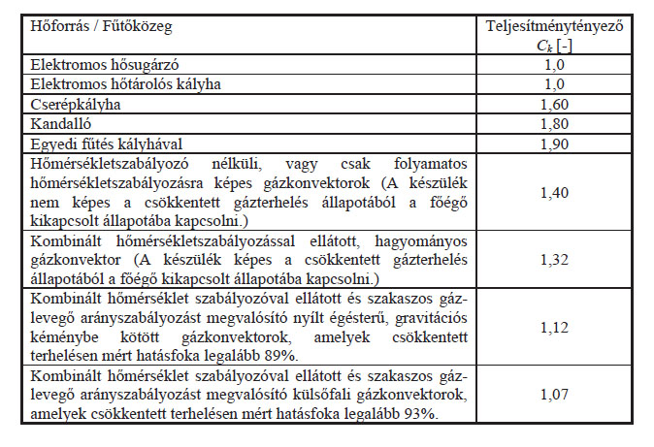
1. lakástípus fűtési rendszere Gázkonvektor teljesítménytényezője
7/2006. (V. 24.) TNM rendelet 2. melléklet VI.12. táblázat

Slide 38
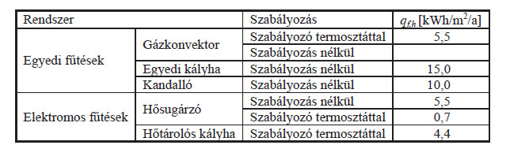
1. lakástípus fűtési rendszere Szabályozás pontatlansága miatti veszteség
7/2006. (V. 24.) TNM rendelet 2. melléklet VI.13. táblázat
Nem kell vezeték és tároló hőveszteséggel számolni.
Valamennyi elektromos segédenergia igény 0 kWh/m²a.

Slide 39
1. lakástípus fűtési rendszere A primer energia átalakítási tényezők
7/2006. (V. 24.) TNM rendelet 3. melléklet V.1. táblázat

Slide 40
1. lakástípus fűtési rendszere Fűtési rendszer fajlagos energiaigénye

Slide 41
2. lakástípus fűtési rendszere A hőtermelő adatai
A fűtési rendszer összterülete: 4 lakás x 84 m²/lakás = 336 m²
7/2006. (V. 24.) TNM rendelet 2. melléklet VI.1. táblázat

Slide 42
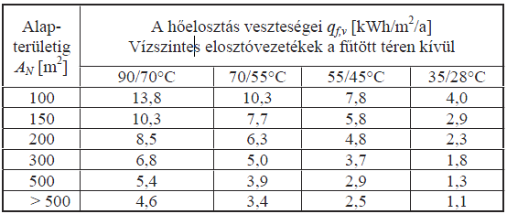
2. lakástípus fűtési rendszere Az elosztás fajlagos vesztesége
7/2006. (V. 24.) TNM rendelet 2. melléklet VI.7. táblázat

Slide 43
2. lakástípus fűtési rendszere A keringtetés fajlagos vesztesége
7/2006. (V. 24.) TNM rendelet 2. melléklet VI.9. táblázat

Slide 44
2. lakástípus fűtési rendszere A szabályozás pontatlansága miatti veszteség
7/2006. (V. 24.) TNM rendelet 2. melléklet VI.10. táblázat

Slide 45
A hőtárolás fajlagos vesztesége és a primer energia átalakítási tényezők
Hőtároló nincs, ezért annak fajlagos energiaigénye q_{f,t}=0 kWh/m²a, és segédenergia igénye E_{FT}=0 kWh/m²a.
7/2006. (V. 24.) TNM rendelet 3. melléklet V.1. táblázat

Slide 46
2. lakástípus fűtési rendszere A fűtési rendszer fajlagos energiaigénye

Slide 47
A kétféle lakás átlagos fűtési fogyasztása
A kétféle rendszer fogyasztását területarányosan kell átlagolni.

Slide 48
Külső fal hőszigetelésének gazdaságossági számítása (D1 feladat)
Adott egy egyszintes alápincézetlen lakóépület (A_{N} = 65 m^{2;} V= 174 m³⁾, melynél a vonalmenti hőátbocsátás veszteségtényezője: 33,3 W/K
padlásfödém veszteségtényezője: A_{padlás} U_{Rpadlás} = 20,6 W/K
nyílászárók veszteségtényezője: A_{nyz} •U_{Rnyz} = 18,9 W/K
nyílászárók üvegfelületei: A_{ÜÉ} = 2,4 m²; A_{ÜD} = 6,4 m²; A_{ÜK} = 0,8 m²; A_{ÜNY} = 3,2 m²
a tömör, szigeteletlen közepesen hőhidas falfelület adatai: A = 81 m²,
belső és külső vakolat: d= 1,5 cm; λ = 0,87 W/mK;
tégla: d = 30 cm, λ = 0,72 W/mK
α_{e} = 24 es α_{i} = 8 értékkel számoljunk, ε = 0,75, g = 0,65
Milyen mértékű lesz a fajlagos hőveszteségtényező változása, ha a tömör falfelületre 15 cm-es szigetelést teszünk? A szigetelőanyag adatai: d = 15 cm; λ = 0,04 W/mK
ha feltételezzük, hogy az egyszerűsített számítási módszerrel meghatározott nettó fűtési energiaigény megegyezik a tényleges gázfogyasztással, akkor a szigetelt fal milyen gázfelhasználás-csökkenést eredményez?

Slide 49
A falszerkezet hőátbocsátási, eredeti és szigetelt állapotban

Slide 50
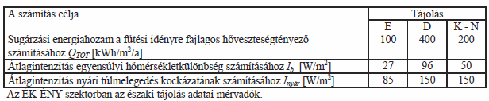
A sugárzási energiahozam
7/2006. (V. 24.) TNM rendelet 3. melléklet I.3. táblázat
Az épületben nincsen üvegház, Trombe-fal stb. ezért Q_{sid}=0 W/K.

Slide 51
Rétegtervi hőátbocsátási tényezők módosítása
7/2006. (V. 24.) TNM rendelet 2. melléklet II/1. táblázat

Slide 52
A fajlagos hőveszteségtényező számítása mindkét esetre
A fajlagos hőveszteségtényező az eredeti érték 0,406/1,258*100 = 32,3 %-ára csökkent.

Slide 53
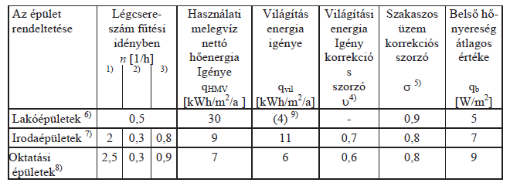
Tervezési adatok
7/2006. (V. 24.) TNM rendelet 3. melléklet IV.1. táblázat

Slide 54
A nettó fűtési energiaigény mindkét esetre
A nettó fűtési energiaigény az eredeti érték 5121/14727*100 = 34,8 %-ára csökkent, 65,2 %-os a csökkenés.

Slide 55
Köszönöm megtisztelő figyelmüket!

